Slide 1
国培计划幼儿园教师远程培训
第五期简报

Slide 2
卷首寄语：
国培的学习即将结束，这一期的简报是我们班级的最后一期在这短短的五期简报中，我们记录了老师们的辛勤感言，老师们的精彩作业，老师们在学习中的种种亮点，就让我们在最后记录下这次国培学习所经历的一切美好的点点滴滴。。。。。。

Slide 3
国培感言：
国培的学习即将结束，这一期的简报是我们班级的最后一期在这短短的五期简报中，我们记录了老师们的辛勤感言，老师们的精彩作业，老师们在学习中的种种亮点，就让我们在最后记录下这次国培学习所经历的一切美好的点点滴滴。。。。。。

Slide 4
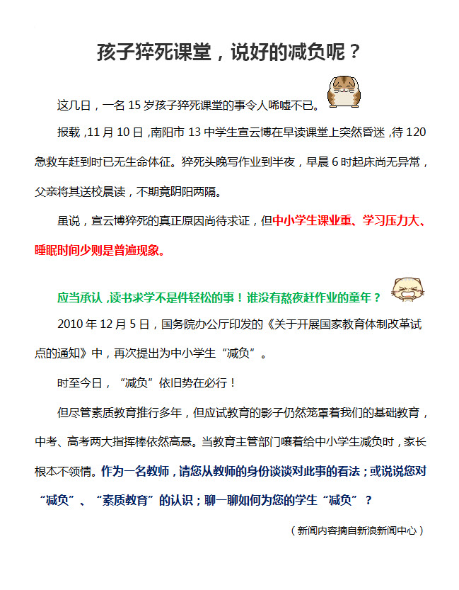
精彩回顾：
主题研讨：

Slide 5
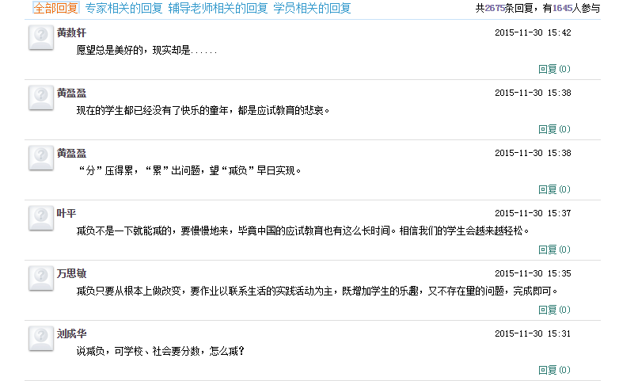

Slide 6
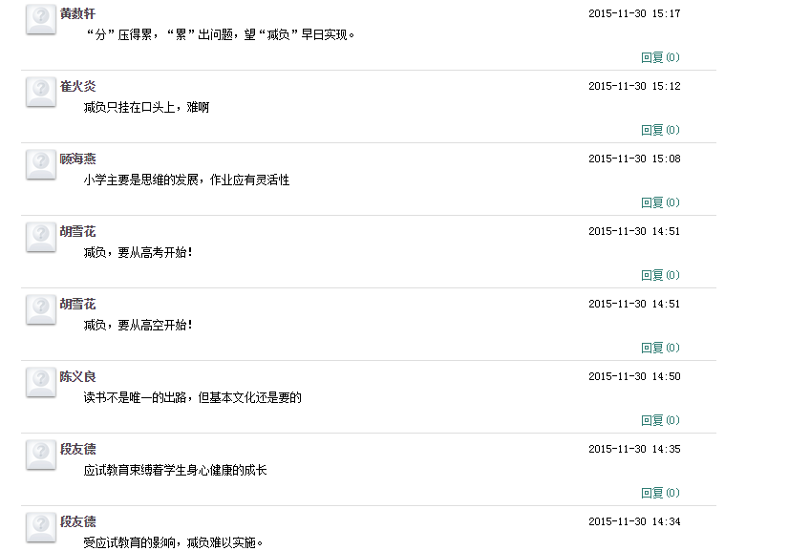

Slide 7
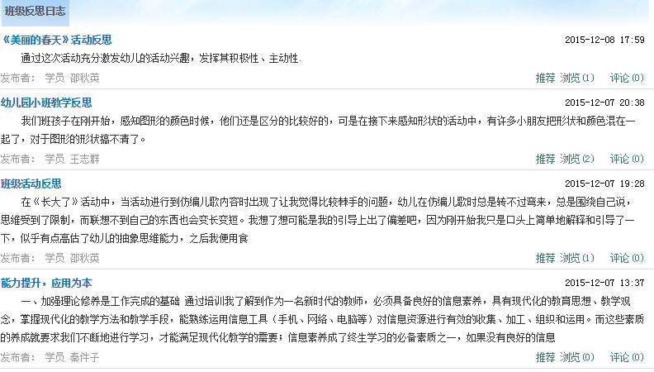
班级反思日子：

Slide 8
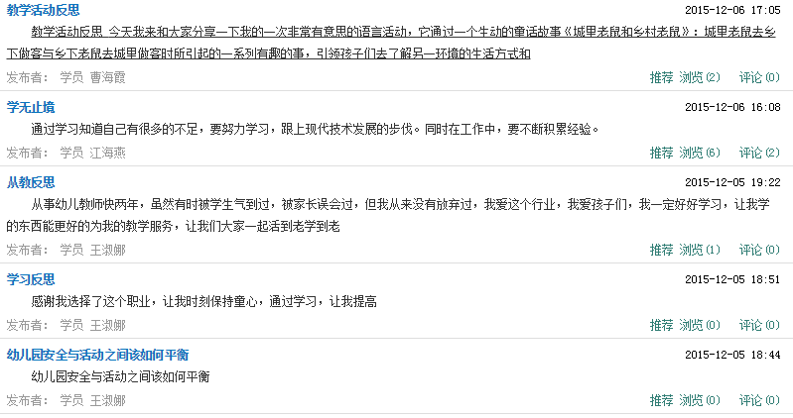

Slide 9
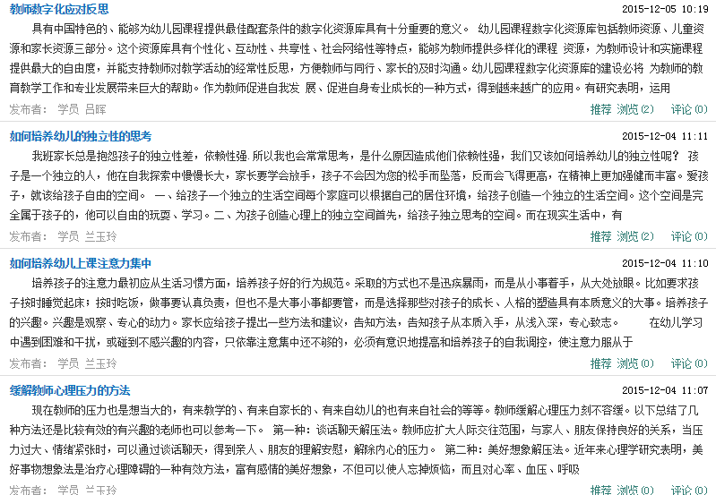

Slide 10
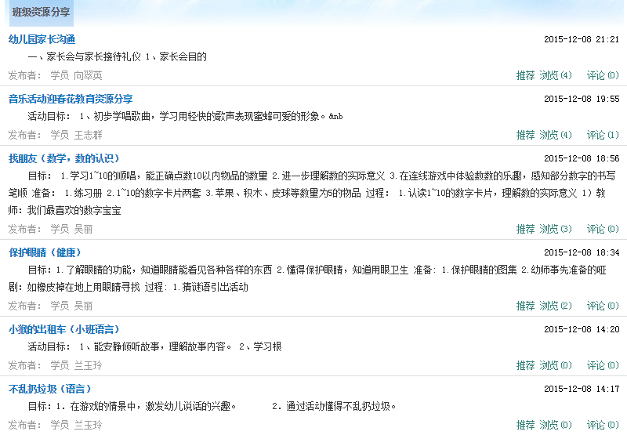
班级资源分享：

Slide 11
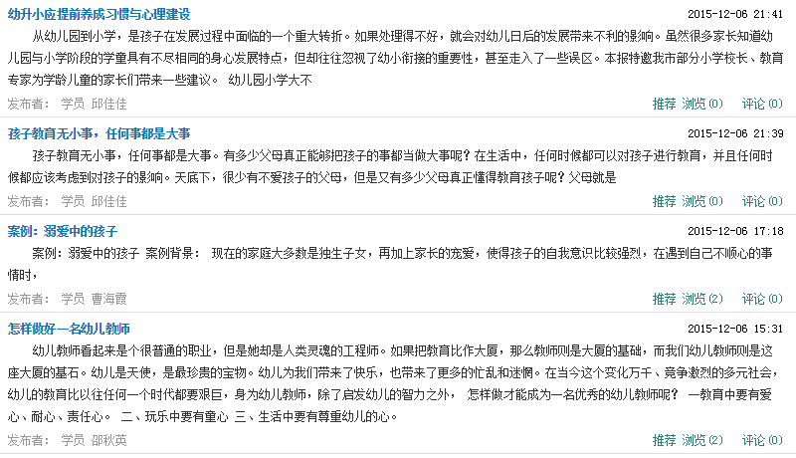

Slide 12
卷尾寄语：
这已经是国培的最后一周了，但是还是部分老师没有完成培训，请没有完成的老师抓紧时间。
老师们！我们虽然相识短短几个月，由不熟识到熟识，由熟识到推心置腹的朋友，我感谢你们，是你们的热情努力，积极上进感染了我，熏陶了我，与你们相识，是我培训之路一道亮丽的风景，尽管培训的时间不长，但我希望能成为永恒；尽管国培网络培训之后就会关闭，但我们的朋友关系并不会随着我们的培训结束！

